Slide 1
Requisitos para realizar el trámite de registro de título ante la Dirección General de Profesiones Federal y Estatal
Departamento de Servicios Escolares

Slide 2
Una ves que concluyes la estadía y entregas tu memoria, cumpliendo con todos los requerimientos, el Departamento de Servicios Escolares elabora tus documentos por egreso y titulación de nivel TSU, Licenciatura/Ingeniería o de Licencia/Ingeniería Profesional, llevándolos para registro ante la Dirección General de Profesiones Federal y Estatal.

Slide 3
Requisitos de titulación
Acta de nacimiento
Certificado de bachillerato
Certificado de TSU (aplica para LIC/ING y LIC/ING Profesional)
CURP (solo copias)
Fotografías
Solicitud de registro de título y expedición de cédula profesional
Solicitud de registro de título profesional de Técnico Superior Universitario ó Licenciatura.
1 folder azul tamaño oficio
2 folder beige tamaño carta
Pago del titulo según la tarifa vigente (se paga en caja a más tardar un mes después de haber acreditado la estadía)

Slide 4
Requisitos pendientes por entregar
Fotografías en blanco y negro, papel mate con retoque, fondo blanco y recientes (estudiantes de LIC/ING, lIC/ING Profesional no deben ser las mismas de TSU)
2 tamaño título
2 tamaño certificado
12 tamaño infantil
1 folder azul tamaño oficio
2 folder beige tamaño carta
Solicitud de registro de título y expedición de cédula profesional.
Solicitud de registro de título profesional de Técnico Superior Universitario ó Licenciatura.
Las solicitudes deberán estar impresas en blanco y negro por ambos lados en la misma hoja, y ser llenadas con lapicero de tinta negra. (disponibles en el apartado de documentos de servicios escolares en la intranet)
Al reverso de cada foto escribir tu número de matrícula
Al folder azul y 1 beige, escribirle en la pestaña tu nombre completo empezando por apellido paterno utilizar lapicero de tinta negra.

Slide 5
Recomendaciones para la toma de fotografía
Hombres
Utilizar ropa formal, saco y corbata. (No utilizar saco negro o blanco.)
Acudir afeitados (sin barba)
Cabello recortado
Peinado libre de su elección, se tiene que apreciar la frente y las orejas.
Mujeres
Utilizar ropa clara y formar (No utilizar saco negro o blanco)
Buena presentación (acudir debidamente maquilladas)
Peinado libre de su elección, se tiene que apreciar la frente y las orejas.
Pueden utilizar aretes pequeños que no salgan del contorno de la oreja.

Slide 6
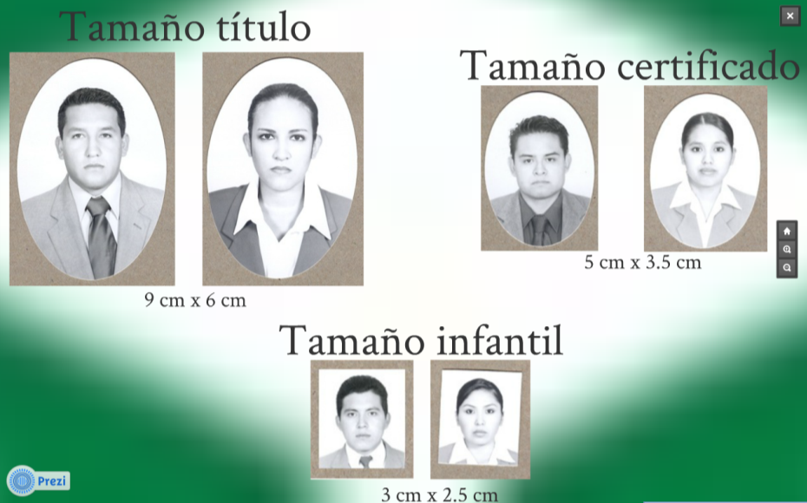

Slide 7
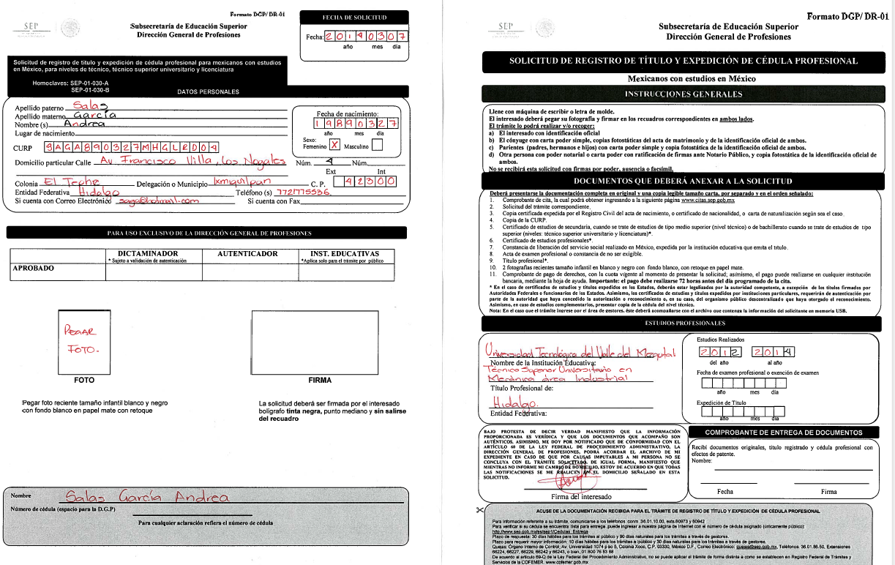
Ejemplos de solicitudes

Slide 8
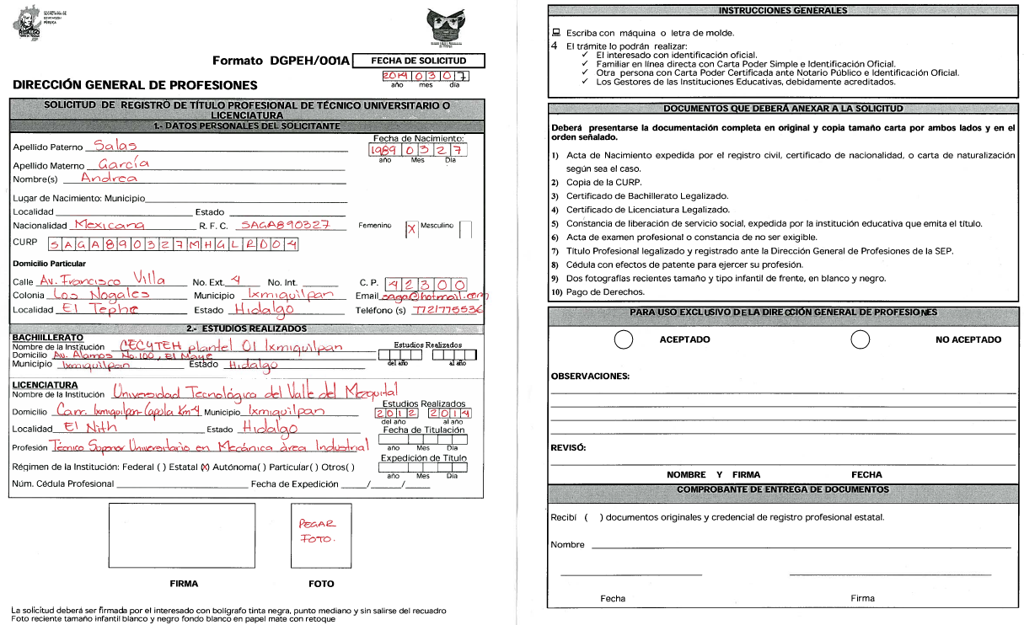

Slide 9
Recomendaciones para el llenado de solicitudes
Imprimir las solicitudes en blanco y negro por ambos lados en la misma hoja
Solo llenar la información que viene escrita a mano
Utilizar lapicero de tinta negra
No se aceptaran solicitudes si les falta información o si presentan tachaduras o con corrector
Pegar una foto infantil en cada solicitud
Las solicitudes están disponibles en la intranet apartado de documentos de Servicios Escolares.

Slide 10
Entrega de requisitos (fotografías, solicitudes y folders) única fecha y hora, solo se recibirán requisitos completos y llenados correctamente
PE | Grupo | Horario
Mecánica | A | 10/03/2014 de 9:00 a 10:00
 | B | 10/03/2014 de 10:00 a 11:00
Administración | A | 10/03/2014 de 11:00 a 12:00
 | B | 10/03/2014 de 12:00 a 13:00
 | C | 10/03/2014 de 14:00 a 15:00
 | D | 10/03/2014 de 15:00 a 16:00
 | E | 10/03/2014 de 16:00 a 17:00
Turismo | A | 11/03/2014 de 9:00 a 10:00
 | B | 11/03/2014 de 10:00 a 11:00
 | C | 11/03/2014 de 11:00 a 12:00
Gastronomía | A | 11/03/2014 de 12:00 a 13:00
 | B | 11/03/2014 de 14:00 a 15:00
Energías R. | A | 11/03/2014 de 15:00 a 16:00
PE | Grupo | Horario
TIC | A | 11/03/2014 de 16:00 a 17:00
 | B | 12/03/2014 de 9:00 a 10:00
 | C | 12/03/2014 de 10:00 a 11:00
 | D | 12/03/2014 de 11:00 a 12:00
 | E | 12/03/2014 de 12:00 a 13:00
Mecatrónica | A | 12/03/2014 de 14:00 a 15:00
 | B | 12/03/2014 de 15:00 a 16:00
 | C | 12/03/2014 de 16:00 a 17:00
 | D | 13/03/2014 de 9:00 a 10:00
Procesos Alimentarios | A | 13/03/2014 de 10:00 a 11:00
 | B | 13/03/2014 de 11:00 a 12:00
 | C | 13/03/2014 de 12:00 a 13:00
Acuicultura | A | 15/03/2014 de 9:00 a 10:00

Slide 11
Pago de trámite de titulación
Deberás realizarlo en el mes de septiembre en el área de caja de la Universidad una ves que concluyas la estadía y esta sea acreditada.
Tarifas vigentes en 2014:
TSU: $1,810.00
LIC/ING Profesional: $1,810.00
LIC/ING: $2310.00
¡¡¡IMPORTANTE!!!
Título que no este pagado en el mes de septiembre no se realizará, hasta que exista una generación con egreso.

Slide 12
Gracias por tu atención

